Slide 1
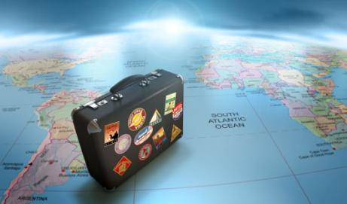
Ein deutsches Sprichwort sagt: « Das beste Rezept gegen Langweile ist eine Reise».

Slide 2
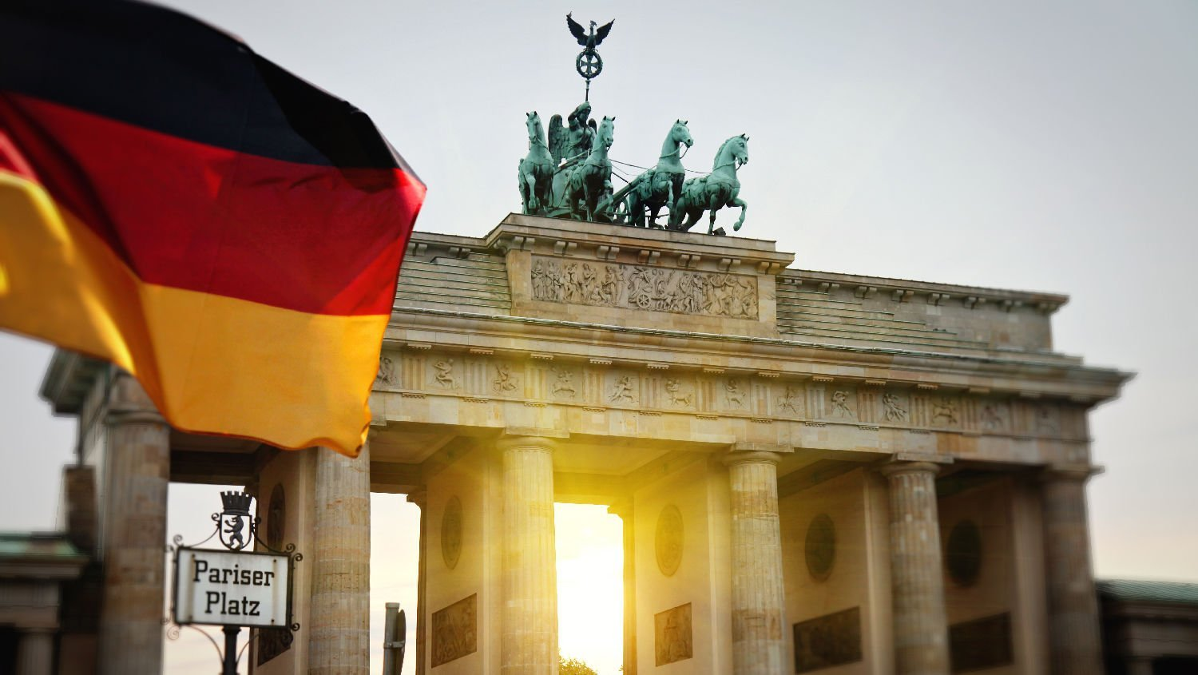
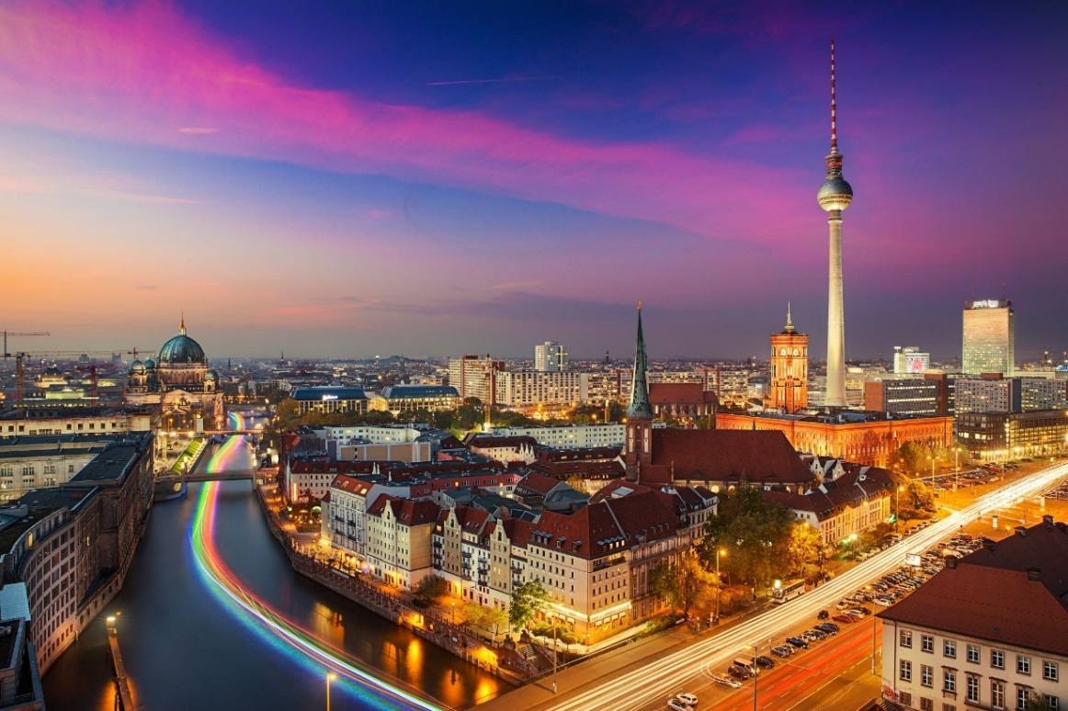
Virtuell – Reise nach Deutschland

Slide 3
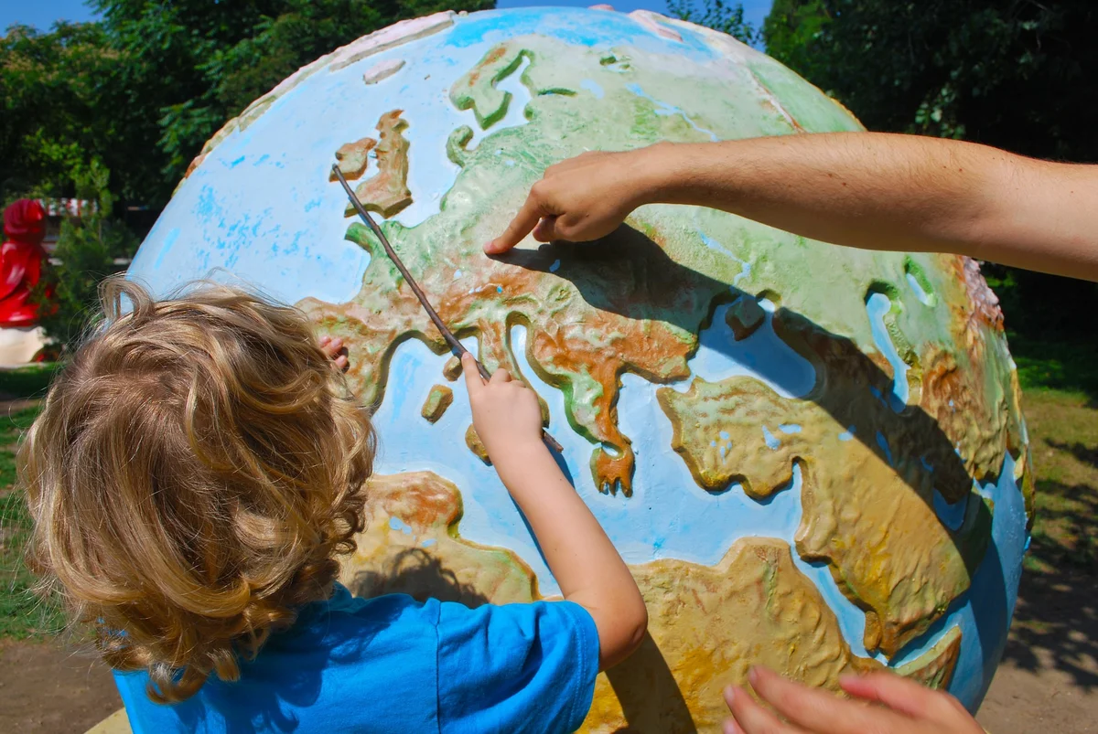
Ich bin nach ___________ gefahren.

Slide 4
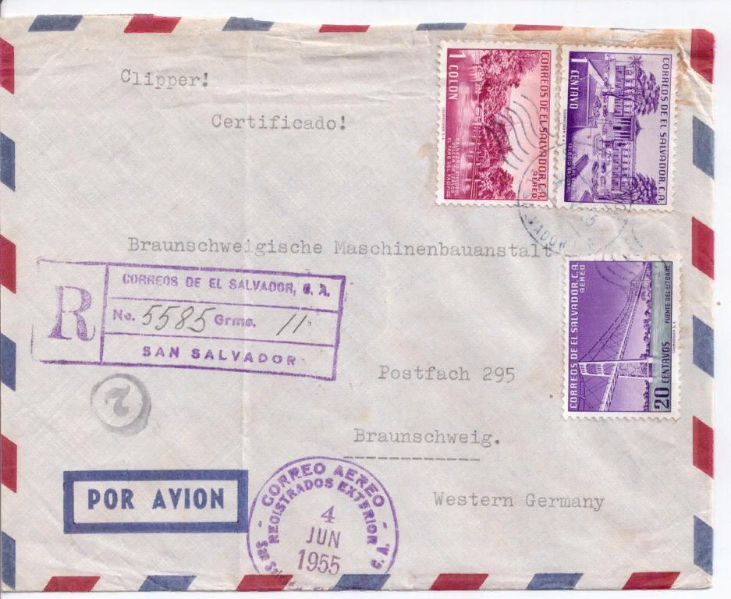

Slide 5
Berlin, den 25.02.
Liebe Freunde!
Ich heiβe Renata. Ich bin 12 Jahre alt. Ich komme aus Deutschland und wohne in der Stadt Berlin. Deutschland ist ein schönes Land. Ihr könnt hier viele Sehenswürdigkeiten sehen. Ihr könnt dabei viel Schönes und Interessantes sehen. Ich lade ihnen nach Deutschland ein!
Eure Renata
________________________________________________
Wer hat den Brief geschrieben? Wie alt ist Renata? Woher kommt Sie? Wo wohnt Renata? Was erzählt Renata?

Slide 6

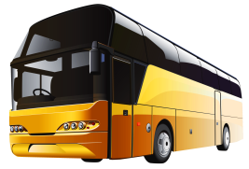
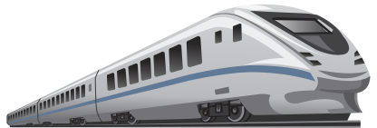
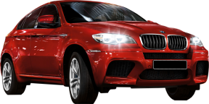
Ich will mit dem________ reisen.

Slide 8
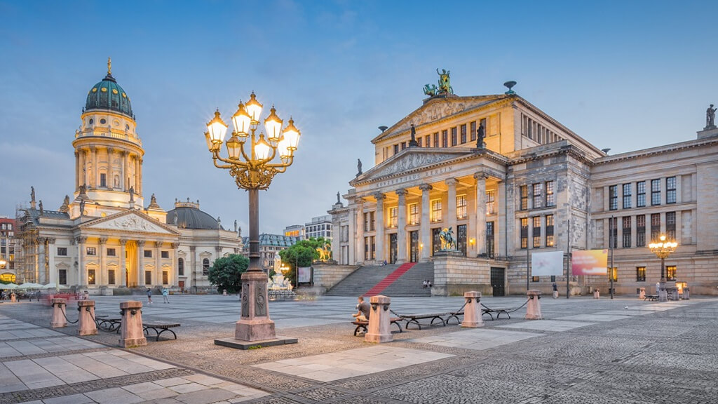
1.Berlin– eine historische Stadt.
2.Berlin– die Stadt der Kunst und Kultur.
3.Berlin - Die Stadtpromenade.

Slide 9
Richtig oder Falsch
Die Hauptstadt Russland ist Berlin.
Berlin wurde im dreizehnte Jahrhundert gegründet.
Die Hauptstraße Berlins ist der Kurfürstendamm.
In Berlin gibt es viele Museen und Theater
Das Symbol von Berlin ist das Rathaus.
Die Stadt zählt heute über vier Millionen Einwohner

Slide 10


:
Ich habe _____ gearbeitet. ( gut , schlecht, nicht besonders gut , viel).
Die Deutschstunde war_____ (super, interessant, nicht interessant)?
Mir war ___________( leicht, schwer)

Slide 11


Slide 12
Автор: Заварина Н.В., учитель немецкого языка, МОУ Любимская ООШ им.В.Ю.Орлова
2022 г

